Slide 1
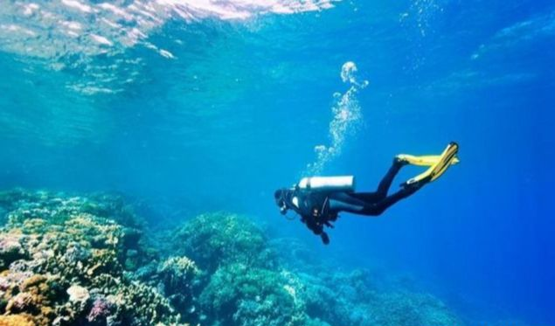
第九章 压强
第2节 液体的压强

Slide 2
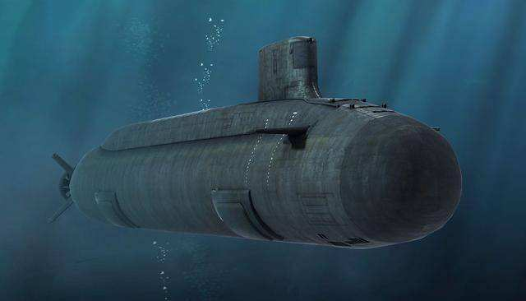
096型核潜艇是中国人民解放军海军
正在研制中的第三代弹道导弹核潜艇，
由于舰体外壳使用了高强度合金钢，
因此其下潜深度可以达到600米，堪称
世界之最。它的外壳是用很厚的高强度合金钢板制造的，很坚固，研究人员对材料的选取和壳体的设计应当注意些什么呢?为什么要这样做呢?

Slide 3
2.通过实验让同学们养成实事求是、严谨的科学态度，提高分析归纳能力。密切联系实际，提高科学技术应用到实际生活中的意识和能力。
1. 知道液体内部存在压强的原因；知道液体压强的特点；能利用液体压强公式进行简单计算；知道连通器原理及其在生活中的应用。

Slide 4

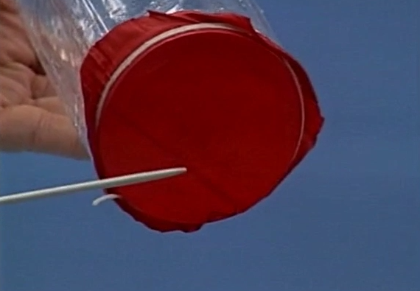

知识点 1
液体压强的特点
液体能使底部或侧壁的橡皮膜凸出
液体对底部或侧面都有压强。

Slide 5
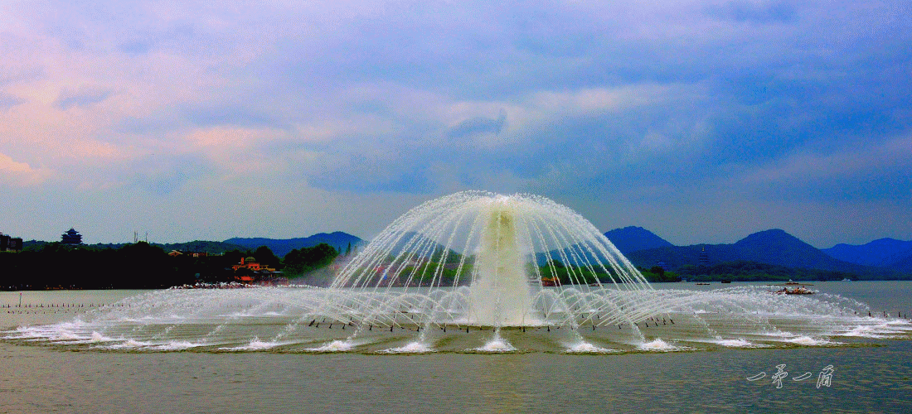
讨论：喷泉的水柱能向上喷出可以说明什么？
液体内部向上也有压强。
思考：液体为什么可以向各个方向都具有压强？压强有什么特点呢？
液体具有流动性。

Slide 6
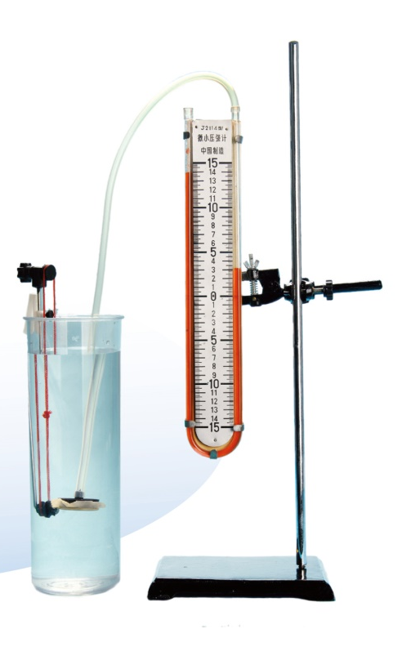
探究实验：研究液体内部的压强
【实验仪器】微小压强计
橡皮膜受到压强，U型管的两侧液面就会产生高度差
微小压强计在使用前，要检查装置的气密性。
方法：按压橡皮膜3~5s，看U型管内液面的高度差是否稳定。
橡皮管
探头
U形管
转换法
橡皮膜

Slide 7
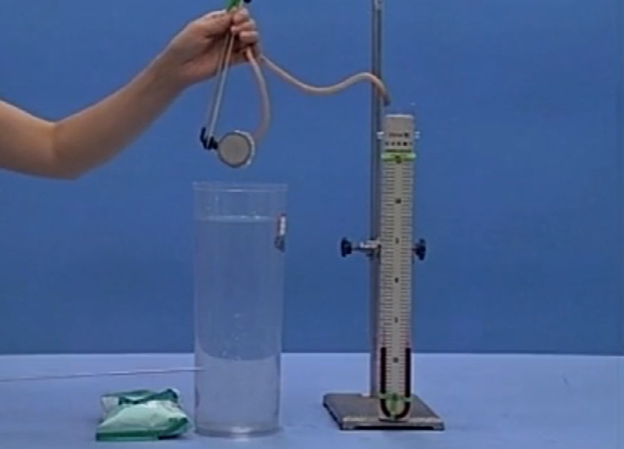
在同一深度，液体向各个方向的压强相等；
深度增大，液体的压强增大。

Slide 8
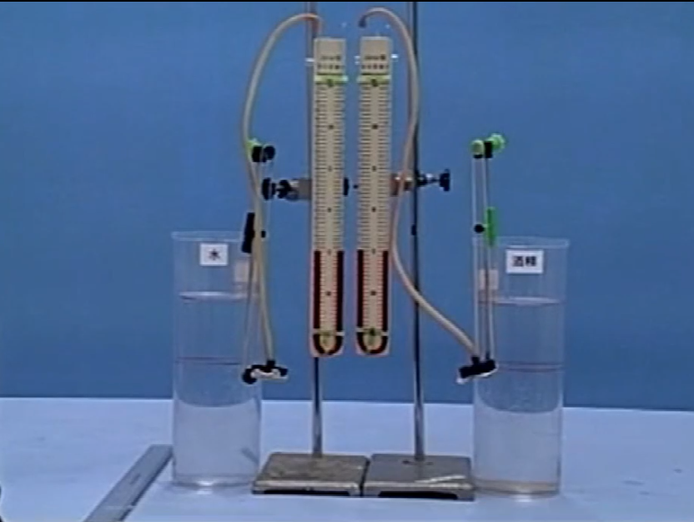
在深度相同时，液体密度越大，压强越大。

Slide 9


液体压强的特点
1. 液体内部有压强：
在同一深度，液体向各个方向的压强相等。
液体压强与液体深度有关：
深度增大，液体的压强增大。
3. 液体压强与液体密度有关：
在深度相同时，液体密度越大，压强越大。

Slide 10
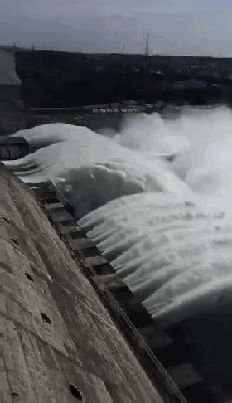
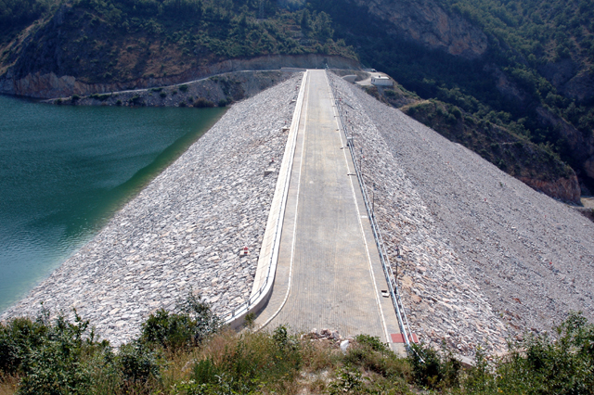
思考：1.大坝的横截面为什么均为上窄下宽的形状？
是因为液体内部的压强随深度的增加而增大，坝底受到水的压强大，下宽能耐压。

Slide 11
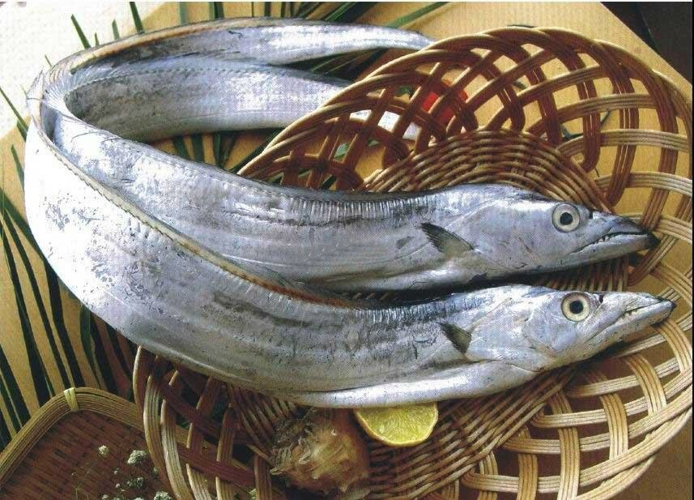
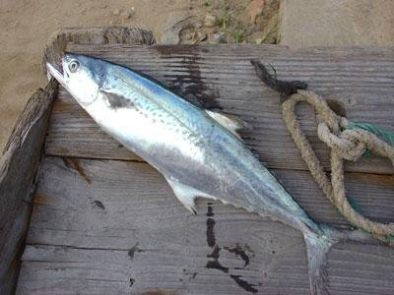
思考： 2. 为什么深海鱼类被捕捞上岸后会死亡？
带鱼等深海鱼类长期生活在深海当中,内脏器官适应了深海中巨大的压强。一旦离开海洋，由于外界压强的忽然降低，内脏器官会爆裂而导致死亡。

Slide 12
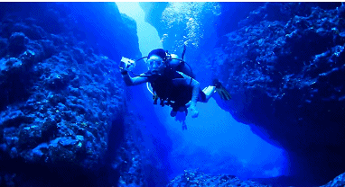
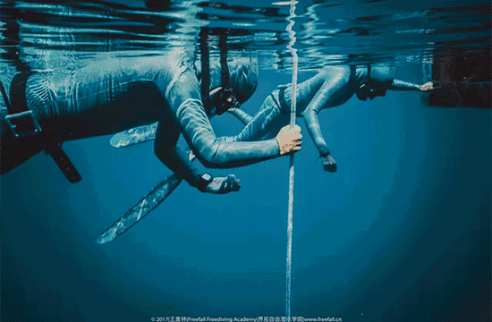
思考： 3. 为什么潜水员穿的深海潜水服比浅海潜水服要厚重一些？
液体压强随深度的增加而增大，故深海潜水服比浅海潜水要更耐压，更厚重些。

Slide 13
知识点 2
液体压强的大小
思路：
设想液体中有一个水平放置的“平面”，这个平面以上的液柱对平面的压力等于液柱所受的重力。
设液柱的高度为h、平面的面积为S。
S平面上方的液柱对平面的压力
h
h
平面受到的压强
S
S
因此，液面下深度为h处液体的压强为

Slide 14
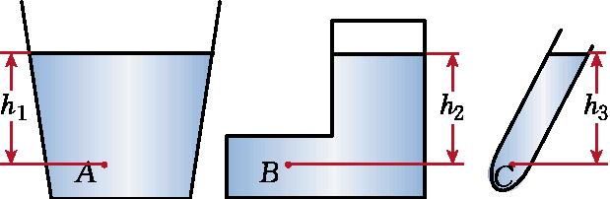
液体公式 的理解和应用
P——液体在任一深度的压强 （Pa)
ρ——液体的密度 (kg/m³)
g——重力常数 9.8N/kg
h——深度：液体内部某一位置到上面自由液面的竖直距离 (m)
使用时单位要统一

Slide 15
例题 有人说，“设想你在7 km深的蛟龙号潜水器中把一只脚伸到外面的水里，海水对你脚背压力的大小相当于1 500个人所受的重力！”海水压力真有这么大吗？请通过估算加以说明。
解：因为是估算，海水密度取 ，g取10 N/kg，脚背的面积近似取
则7 km深处海水的压强为：

Slide 16
脚背受的压力
一个成年人的质量约为60 kg，所受重力
假设脚背所受压力的大小相当于n个成年人所受重力
利用公式 计算的时候，密度单位必须用kg/m³，深度的单位要用m。

Slide 17
液体对容器底压力与容器形状的关系
容器形状
特点 | 柱形 | 上口大 | 上口小
容器底所受压力与液体重力的关系 | F=G_{液} | F＜G_{液} | F＞G_{液}
液体对容器底的压力大小不一定等于液体重力，在计算或讨论容器底所受压力和压强时，一般要先计算压强，然后计算压力。

Slide 18
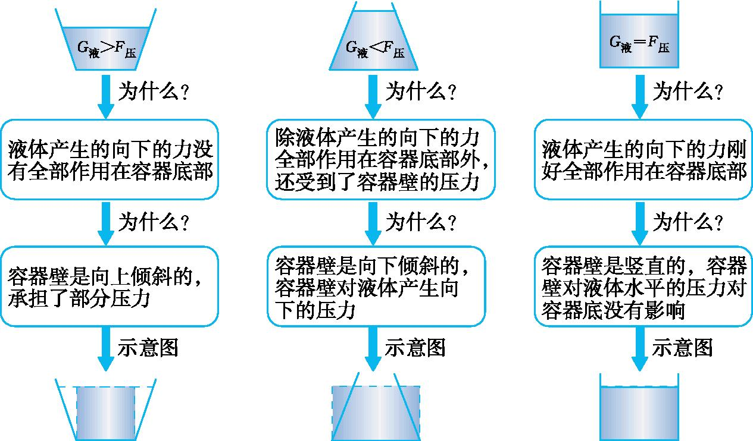

Slide 19
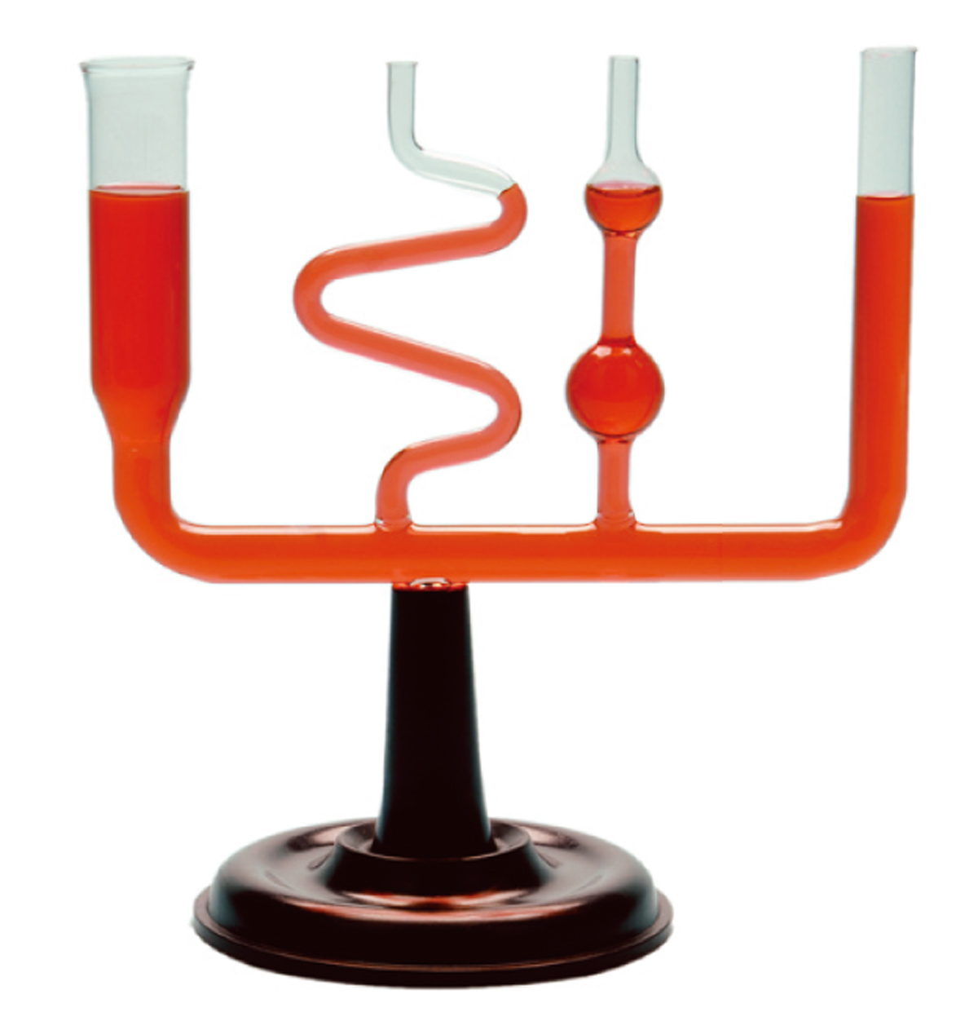
知识点 3
连通器
定义：上端开口、下端连通的容器，叫做连通器。
特点：连通器里的液体不流动时，各个容器里的液面高度总是相同的。

Slide 20
连通器原理
证明：
连通器中装同种液体，当液体不流动时，在连通器底部假想一个竖直的液片AB，
由于液片静止，所以F_{左}=F_{右}
即p_{左}S _{左}= p_{左}S_{右}，而S_{左}=S_{右}
可得 p_{左}=p_{右}，
展开，ρgh_{左}=ρgh_{右},
得：h_{左}=h_{右} 左右两管中的液面相平。
h_{左}
h_{右}
A
F_{左}
F_{右}
p_{左}
B
p_{右}

Slide 21
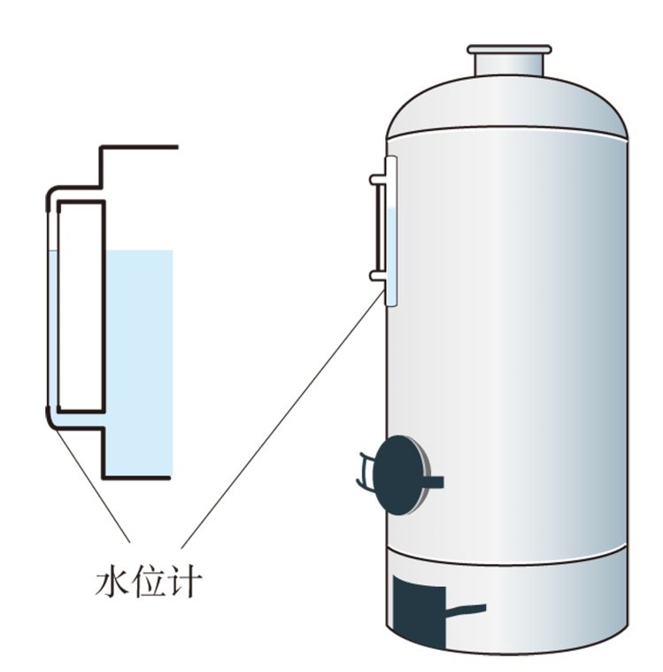
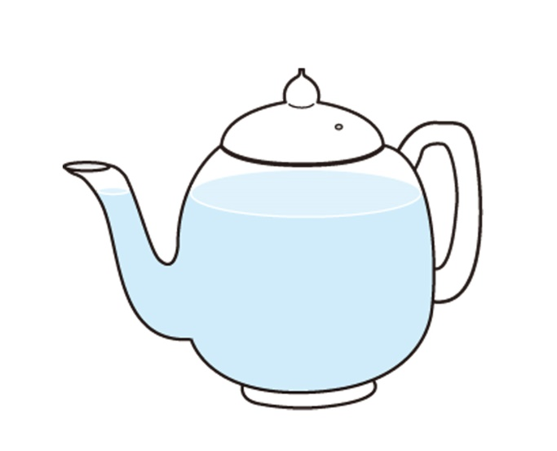
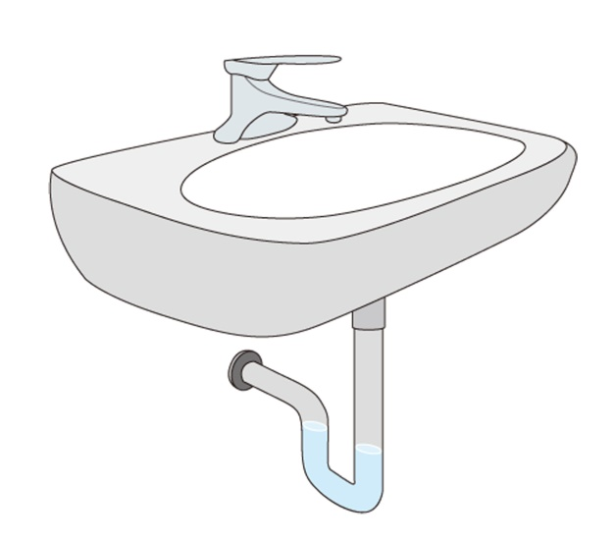
想一想：下面是常见的连通器，它们都有什么功能？想想看，他们是怎样利用连通器的特点来实现自己功能的？
生活中常见的连通器

Slide 22
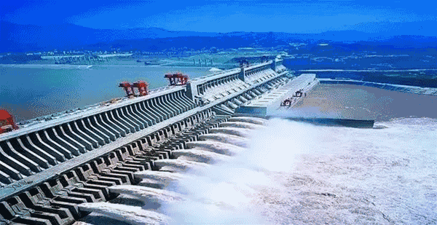
三峡船闸－－世界上最大的连通器
三峡大坝

Slide 23
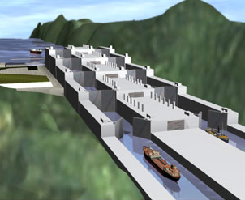
三峡大坝的双线五级船闸，它全长6.4公里，船闸上下落差达113米，船舶通过船闸要
翻越40层楼房的高度，规模举世
无双，是世界上最大的船闸。这
样一个庞然大物，完全是中国人
自己制造的。

Slide 24
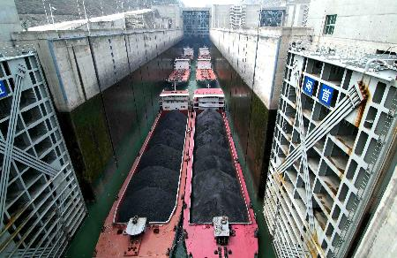
货轮驶出船闸

Slide 25
连接中考
例1(2018·衡阳)在探究“影响液体内部压强大小的因素”的实验中:
(1)实验中液体压强的大小变化是通过比较U形管两侧液面________的变化来体现的；将探头放进盛水的容器中，探头的橡皮膜受到水的压强会向 (选填“内凹”或“外凸”)。
高度差
内凹

Slide 26
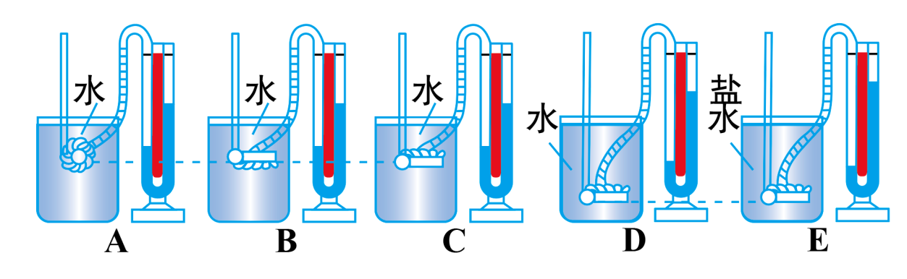
连接中考
例1(2018·衡阳)在探究“影响液体内部压强大小的因素”的实验中:
（2）通过比较C、D两个图,可得到结论:同一种液体的压强随______的增加而增大。
深度

Slide 27
连接中考
例1(2018·衡阳)在探究“影响液体内部压强大小的因素”的实验中:
(3)通过比较D、E两个图，可得到结论:在深度相同时，液体的_______越大，压强越大。
（4）通过比较A、B、C三个图，可得到结论：______________________________________________。
密度
同一液体,同一深度,液体向各个方向的压强相等

Slide 28
连接中考
例2 （云南中考）如图所示，试管中装一些水，当试管倾斜时，水在试管底部产生的压强比竖
直时将 ( )
A．变大 B．变小
C．不变 D．无法比较
B
>
h
h
H
p₁ ＝ρgh
p₂＝ρgH

Slide 29
连接中考
例3 （2019•北京）两个完全相同的圆柱形容器静止放在水平桌面上，其中分别装有质量相等的水和酒精，液面高度如图所示。甲容器中液体对容器底部的压强和压力分别为p₁和F₁，乙容器中液体对容器底部的压强和压力分别为p₂和F₂；甲容器对桌面的压强和压力分别为p₁′和F₁′，乙容器对桌面的压强和压力分别为p₂′和F₂′，已知水的密度大于酒精的密度，则下列判断中正确的是（ ）
A．p₁＜p₂、F₁＜F₂
B．p₁＜p₂、F₁=F₂
C．p₁'=p₂′、F₁′=F₂′
D．p₁′＞p₂′，F₁′＞F₂′
C
液体对容器底的压力等于液体重力

Slide 30
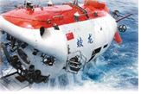
基础巩固题
1. 如图是我国自主研制的蛟龙号载人潜水器，2012年蛟龙号潜水器顺利完成7km级的潜水试验，则7km深处海水的压强为____________Pa，设想你在7km深的蛟龙号潜水器中把一只手伸到外面的水里，若手背的面积为0.6×10⁻²m²，
则海水对手背的压力为____________N。
（海水的密度ρ=1.0×10³kg/m³，g取10N/kg）。
7×10⁷
4.2×10⁵

Slide 31
基础巩固题
2. 如图所示，小明将压强计的金属盒分别放入甲乙两种液体中，从图中可以得到的结论是（ ）
A．甲液体的密度大于乙液体的密度
B．甲液体的密度等于乙液体的密度
C．甲金属盒处的压强等于乙金属盒
处的压强
D．甲金属盒处的压强小于乙金属盒处的压强
D

Slide 32
基础巩固题
3. 如图所示，向两支同样的试管中注入质量相等的甲、乙两种液体，发现液面在同一水平线上，比较甲、乙两种液体对试管底部的压强 （ ）
A．甲大
B．乙大
C．一样大
D．无法确定
A

Slide 33
基础巩固题
4. 如图所示，一个未装满水的瓶子，正立在水平桌面上时，瓶对桌面的压强为p₁，瓶底受到水的压力为F₁；倒立时瓶对桌面的压强为p₂，瓶盖受到水的压力为F₂，
则p₁__________p₂，F₁___________F₂．
（选填：“大于”“小于”或“等
于”）
小于
大于

Slide 34
能力提升题
为研究液体内部压强特点，小华将透明塑料瓶底部剪去，蒙上橡皮膜并扎紧，如图甲所示。

Slide 35
能力提升题
（1）将瓶压入水中，橡皮膜向内凹，如乙图所示，说明水对橡皮膜有压强：将瓶向下压，橡皮膜内凹的程度变大，说明液体内部压强与液体的__________有关；
深度

Slide 36
能力提升题
（2）接着将某液体缓慢倒入瓶中，当内外液面相平时，橡皮膜仍向内凹，如丙图所示，说明倒入液体的密度___________（选填“大于”“等于”或“小于”）水的密度。
小于

Slide 37
能力提升题
（3）将甲图中装置倒置，然后在瓶口紧密链接一根无色透明胶管，并灌注红墨水，如丁图所示。使胶管内液面高于橡皮膜，将塑料瓶橡皮膜的一端朝各个方向放置，橡皮膜都向外凸，说明液体内部向各个方向都有______________。
压强

Slide 38
能力提升题
（4）使装置保持丁图所示位置不变，在橡皮膜上戳个洞，会有部分液体从洞口流出，最后稳定时，塑料瓶和胶管里的液面相平，此时塑料瓶与胶管构成一个___________。
连通器

Slide 39
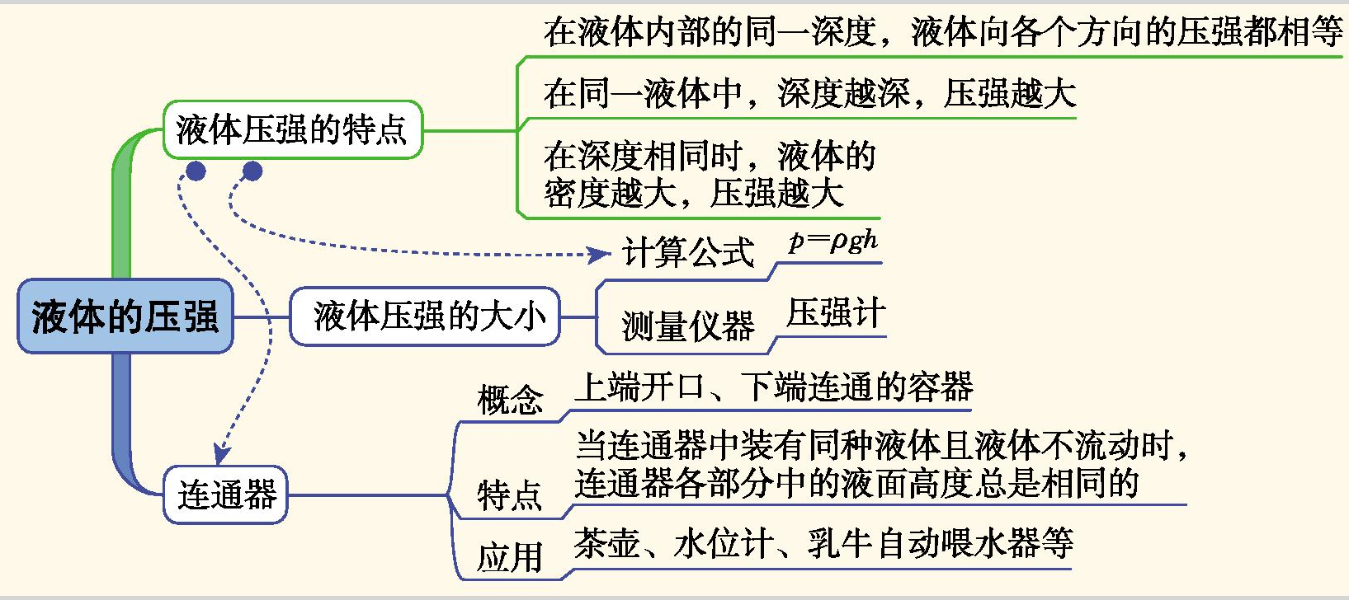

Slide 40
作业
内容
教材作业
完成课后“动手动脑学物理”练习
自主安排
配套练习册练习

